Slide 1
SE: Sprint Review 3
Gruppe: Auron (TE), Dennis (DEV), Simon (PO)
Projekt: Jump‘N‘Run

Slide 2
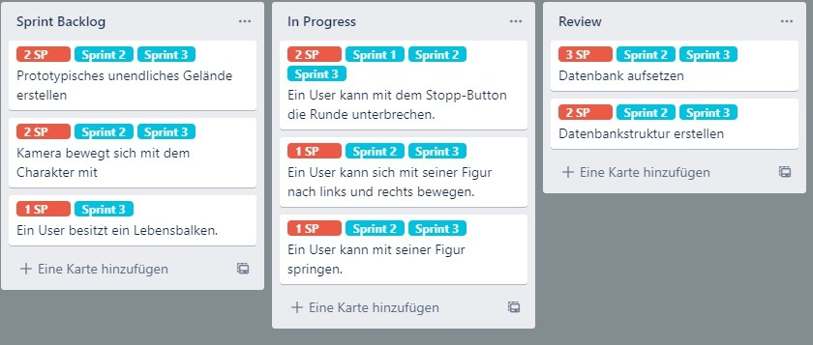
Unser Sprint Backlog

Slide 3
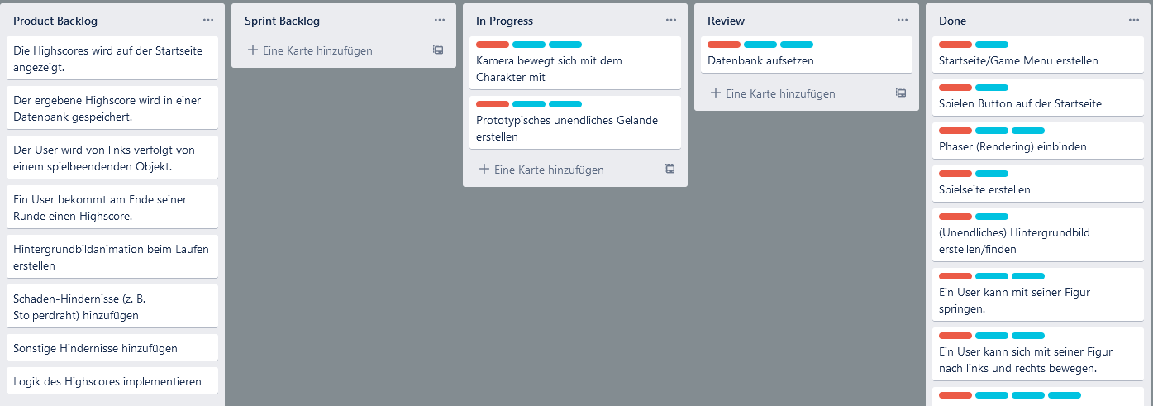
Der heutige Fortschritt

Slide 4

Alter Stand (Was war vorher?)
Startseite mit “Spielen”-Button verlinkt auf Spieleseite
Charakter wurde erstellt
Charakter kann sich noch nicht bewegen
Pause-Button wurde hinzugefügt
Einfarbiger/Blauer Hintergrund
Datenbank erstellt
Viele unfertige Backlog Items aus dem zweiten Sprint

Slide 5
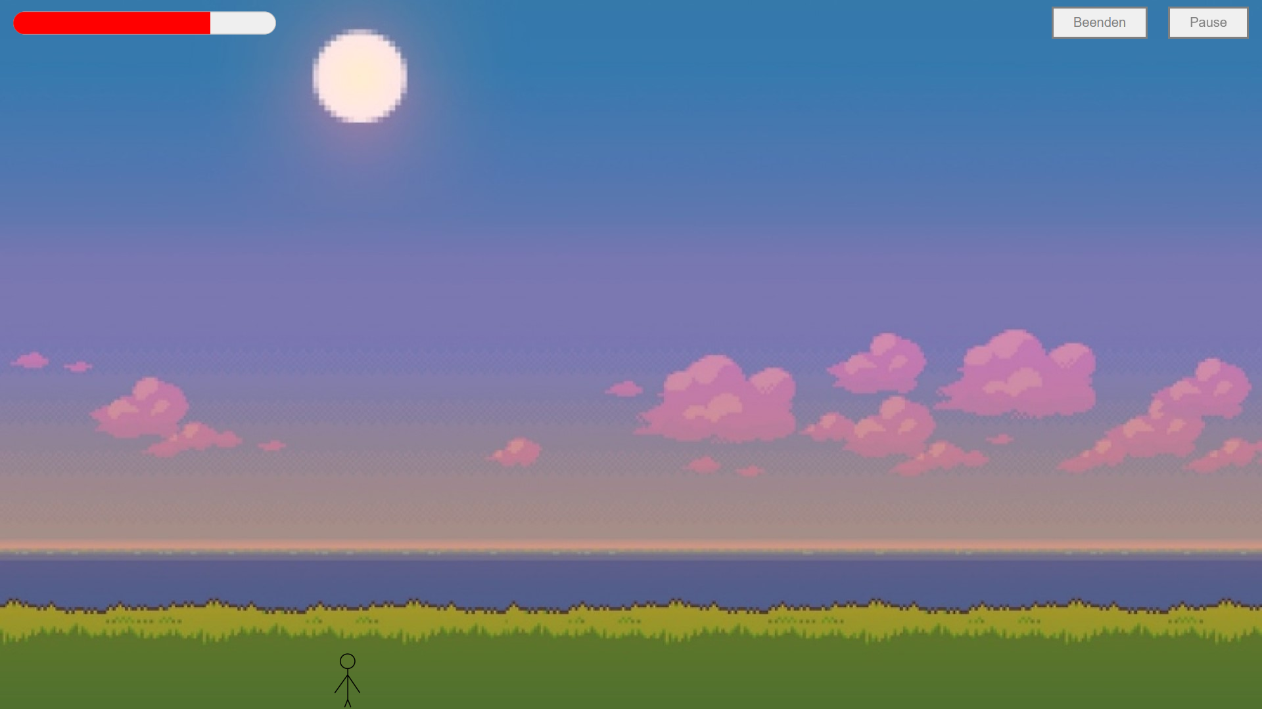
Neuer Stand (Was ist jetzt?)
“Beenden”-Button hinzugefügt
Setzt auf Startseite zurück
Charakter kann sich nach links und rechts bewegen
Charakter kann springen
Hintergrundbild hinzugefügt
Lebensbalken hinzugefügt

Slide 6
Was lief gut?
Aufteilung & Übernehmen BLI
Kommunikation
Teamarbeit & Unterstützung
Fortschritte inzwischen erkennbar

Slide 7
Was lief schlecht?
Tests für Phaser erstellen gestaltet sich schwierig/aufwendig
Komplikationen mit dem Umgang von Phaser

Slide 8
Quality Assessment
- DoD beachtet

